Slide 1


Федеральное государственное бюджетное профессиональное образовательное учреждение
«Санкт-Петербургский медико-технический колледж
Федерального медико-биологического агентства»
Автоматизация медицинского колледжа с использованием программного продукта «1С:Колледж»: особенности приема, пошаговая схема внедрения программы, комплексная автоматизация"
Санкт-Петербург
2024

Slide 2
О докладчике
Начальник отдела информационных технологий
КРАСНЕНКОВА МАРИЯ ИВАНОВНА
Контакты: +7-812-575-34-55
+7-911-825-41-12
mariya@mtkspb.ru
Официальный сайт колледжа: https://mtkspb.ru

Slide 3


История колледжа
«Санкт-Петербургский медико-технический колледж»
относится к Федеральному медико-биологическому агентству
Колледж начинает свою историю с 1951 года.
Готовит специалистов по программам обучения:
Медицинская оптика;
Сестринское дело;
Лечебное дело;
Технологии индустрии красоты;
Социальная работа;
В колледже обучается 1021 студент.
Колледж является аккредитационной площадкой по специальности Медицинская оптика, Сестринское дело и Лечебное дело.
Является разработчиком ФГОС СПО по специальности Медицинская оптика.

Slide 4

Как проводился прием абитуриентов
до 1С:Колледж?

Slide 5

Почему решили перейти на 1С:Колледж?
- Автоматизация документооборота

Slide 6

Почему решили перейти на 1С:Колледж?
- Комплексная автоматизация всех направлений работы
Приемная комиссия
Учебная часть
Бухгалтерия
Отдел кадров
Общежитие

Slide 7
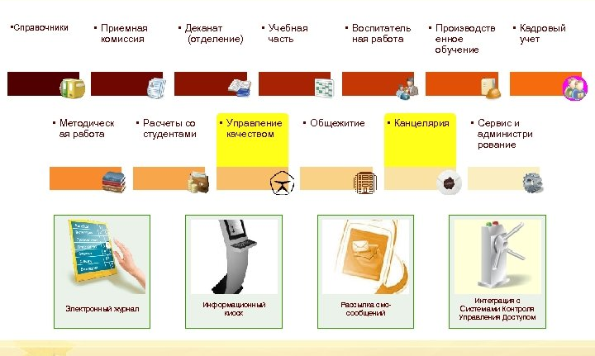
Почему решили перейти на 1С:Колледж?
- Интуитивно понятный интерфейс

Slide 8
Результаты внедрения 1С:Колледж
3
~
в
раза
Примерно в 3 раза уменьшился поток документов на бумажных носителях.
На оформление одного приказа уходит около 2 минут.

Slide 9
Результаты внедрения 1С:Колледж
5
~
в
раз
Примерно в 5 раза увеличилась скорость обработки документов.
Ранее в Приемной комиссии обработка одного личного дела абитуриента занимала около 20-30 минут, сейчас – 5-7 минут.
1С:Колледж позволила ряду сотрудников избавиться от лишней бумажной работы.

Slide 10
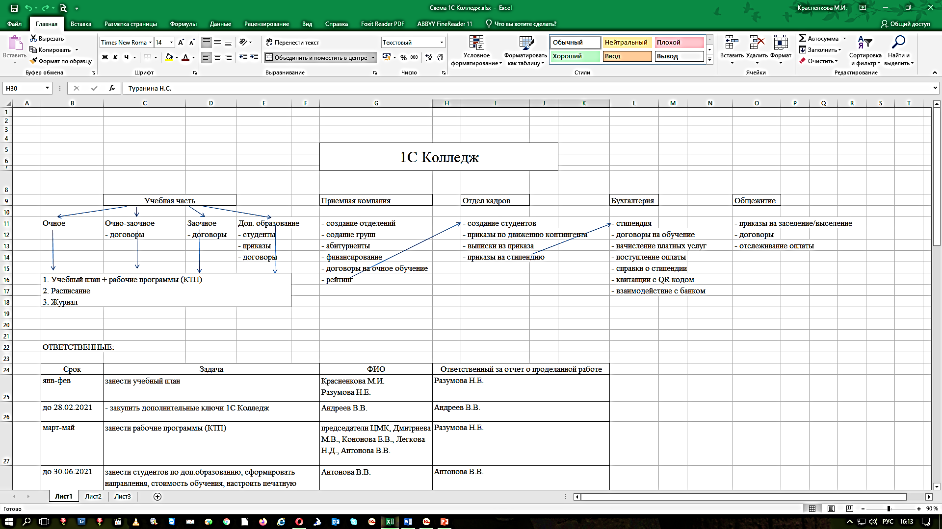
Схема внедрения 1С:Колледж
Была выстроена стратегия и разработана схема внедрения программы.
Система охватывает все сферы деятельности колледжа. Включает в себя взаимодействие структурных подразделений, проведение анализа, ведение учета от учебного процесса до финансового.

Slide 11
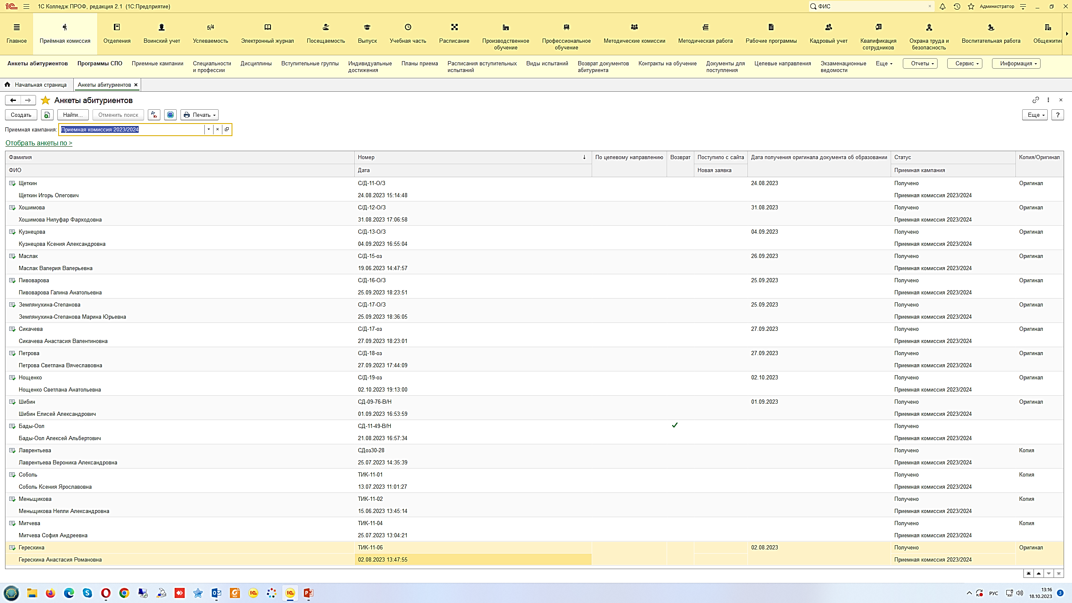
Этапы внедрения 1С:Колледж
«Приемная комиссия» – первый автоматизированный блок системы.
На сегодняшний день прием абитуриентов полностью автоматизирован.

Slide 12
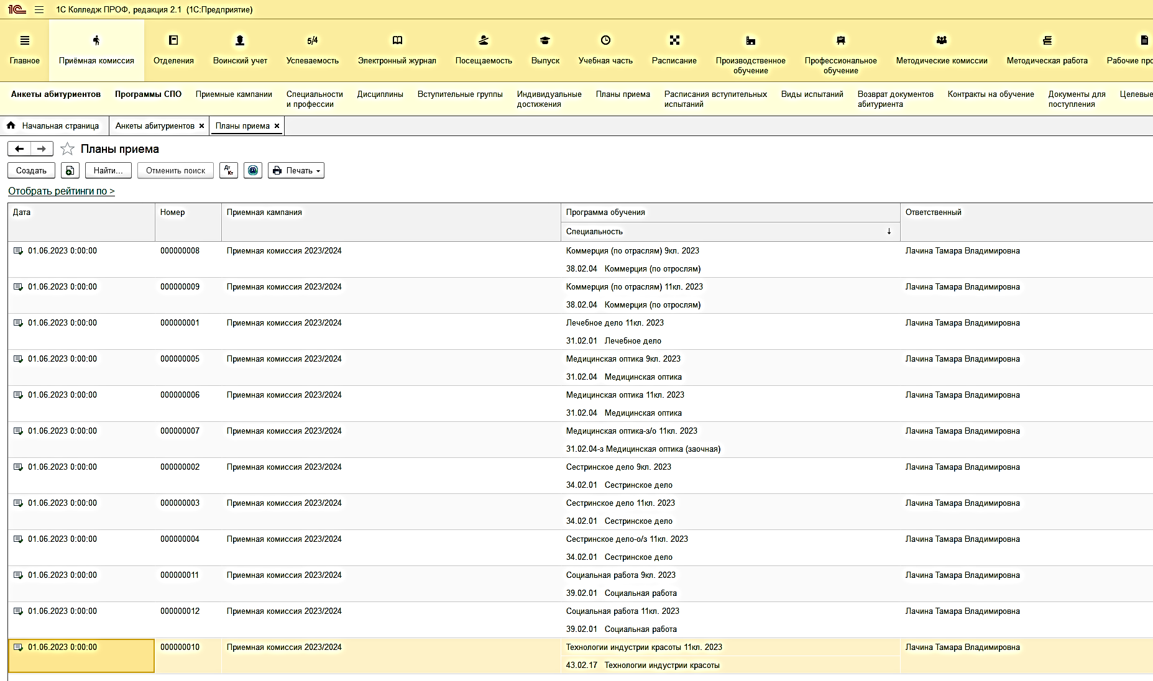
Этапы внедрения 1С:Колледж
Планы приема

Slide 13
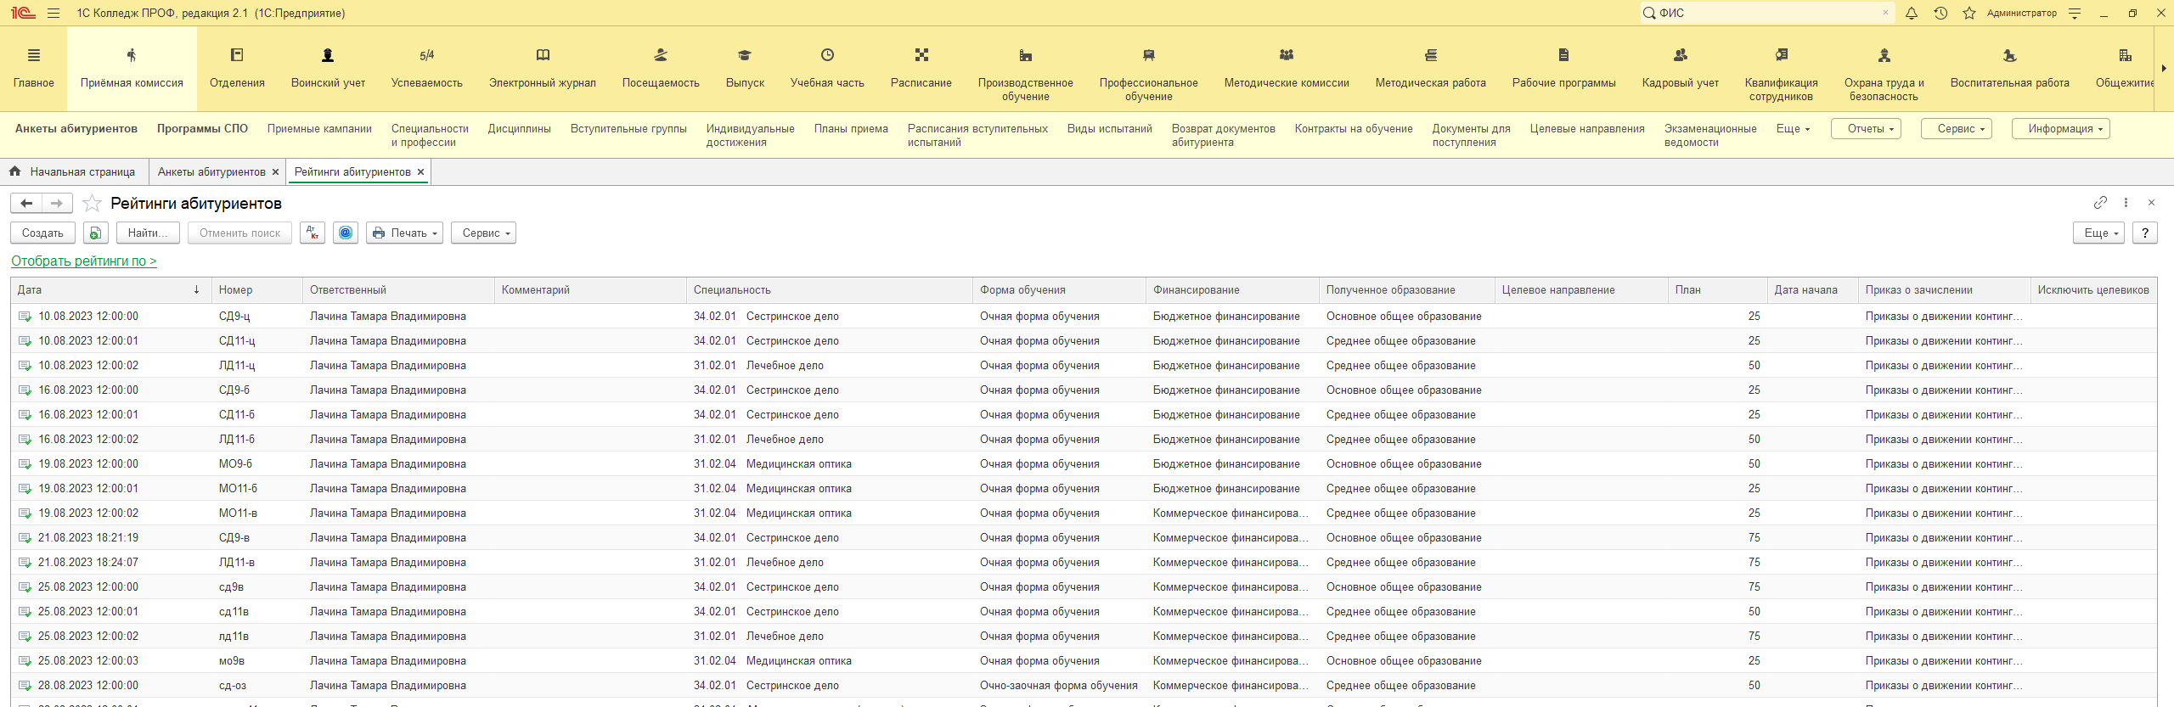
Этапы внедрения 1С:Колледж
Рейтинги абитуриентов

Slide 14
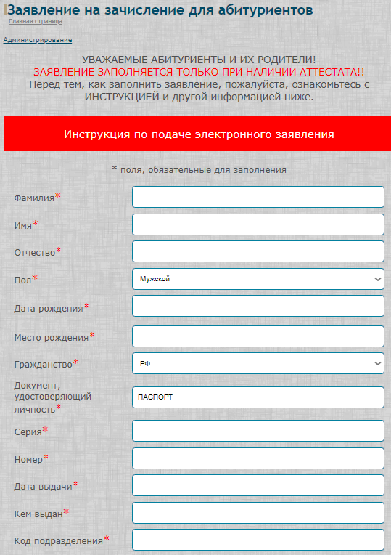
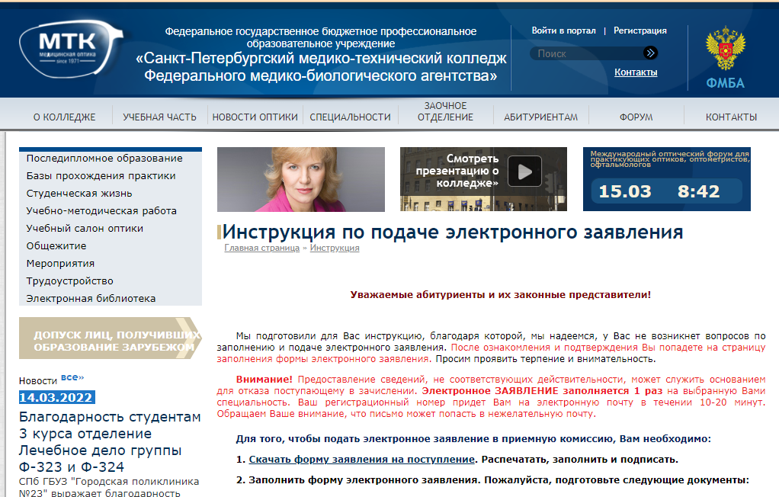
Блок «Приемная комиссия»
Интеграция с сайтом организации на базе 1С-Битрикс

Slide 15
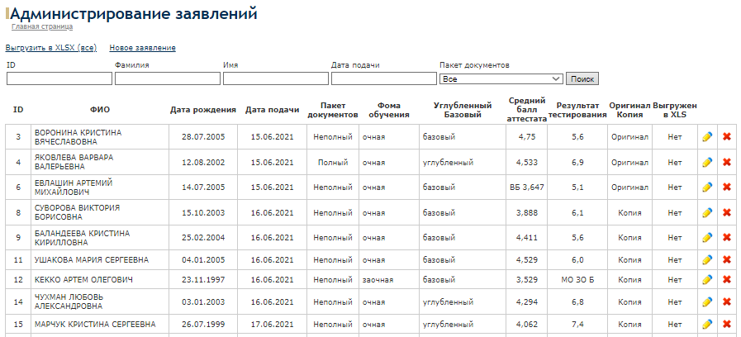
Блок «Приемная комиссия»
Интеграция с сайтом организации на базе 1С-Битрикс

Slide 16
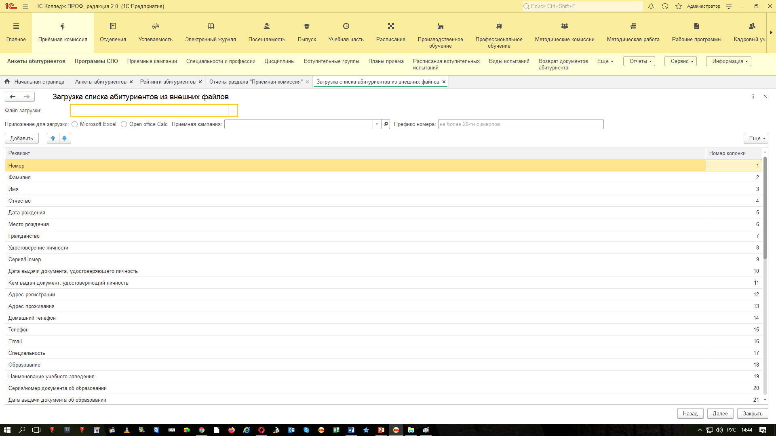
Блок «Приемная комиссия»
Интеграция с сайтом организации на базе 1С-Битрикс
Была сделана доработка и интеграция сайта колледжа с программой 1С.
Отпала необходимость заполнять данные абитуриентов вручную. Абитуриент может зайти на сайт и подать свое заявление on-line. Далее база выгружается с сайта в программу 1С.
Сотрудникам приемной комиссии остается зайти в программу и распечатать все необходимые документы: заявление, расписка о приеме документов, журнал регистрации абитуриентов.

Slide 17
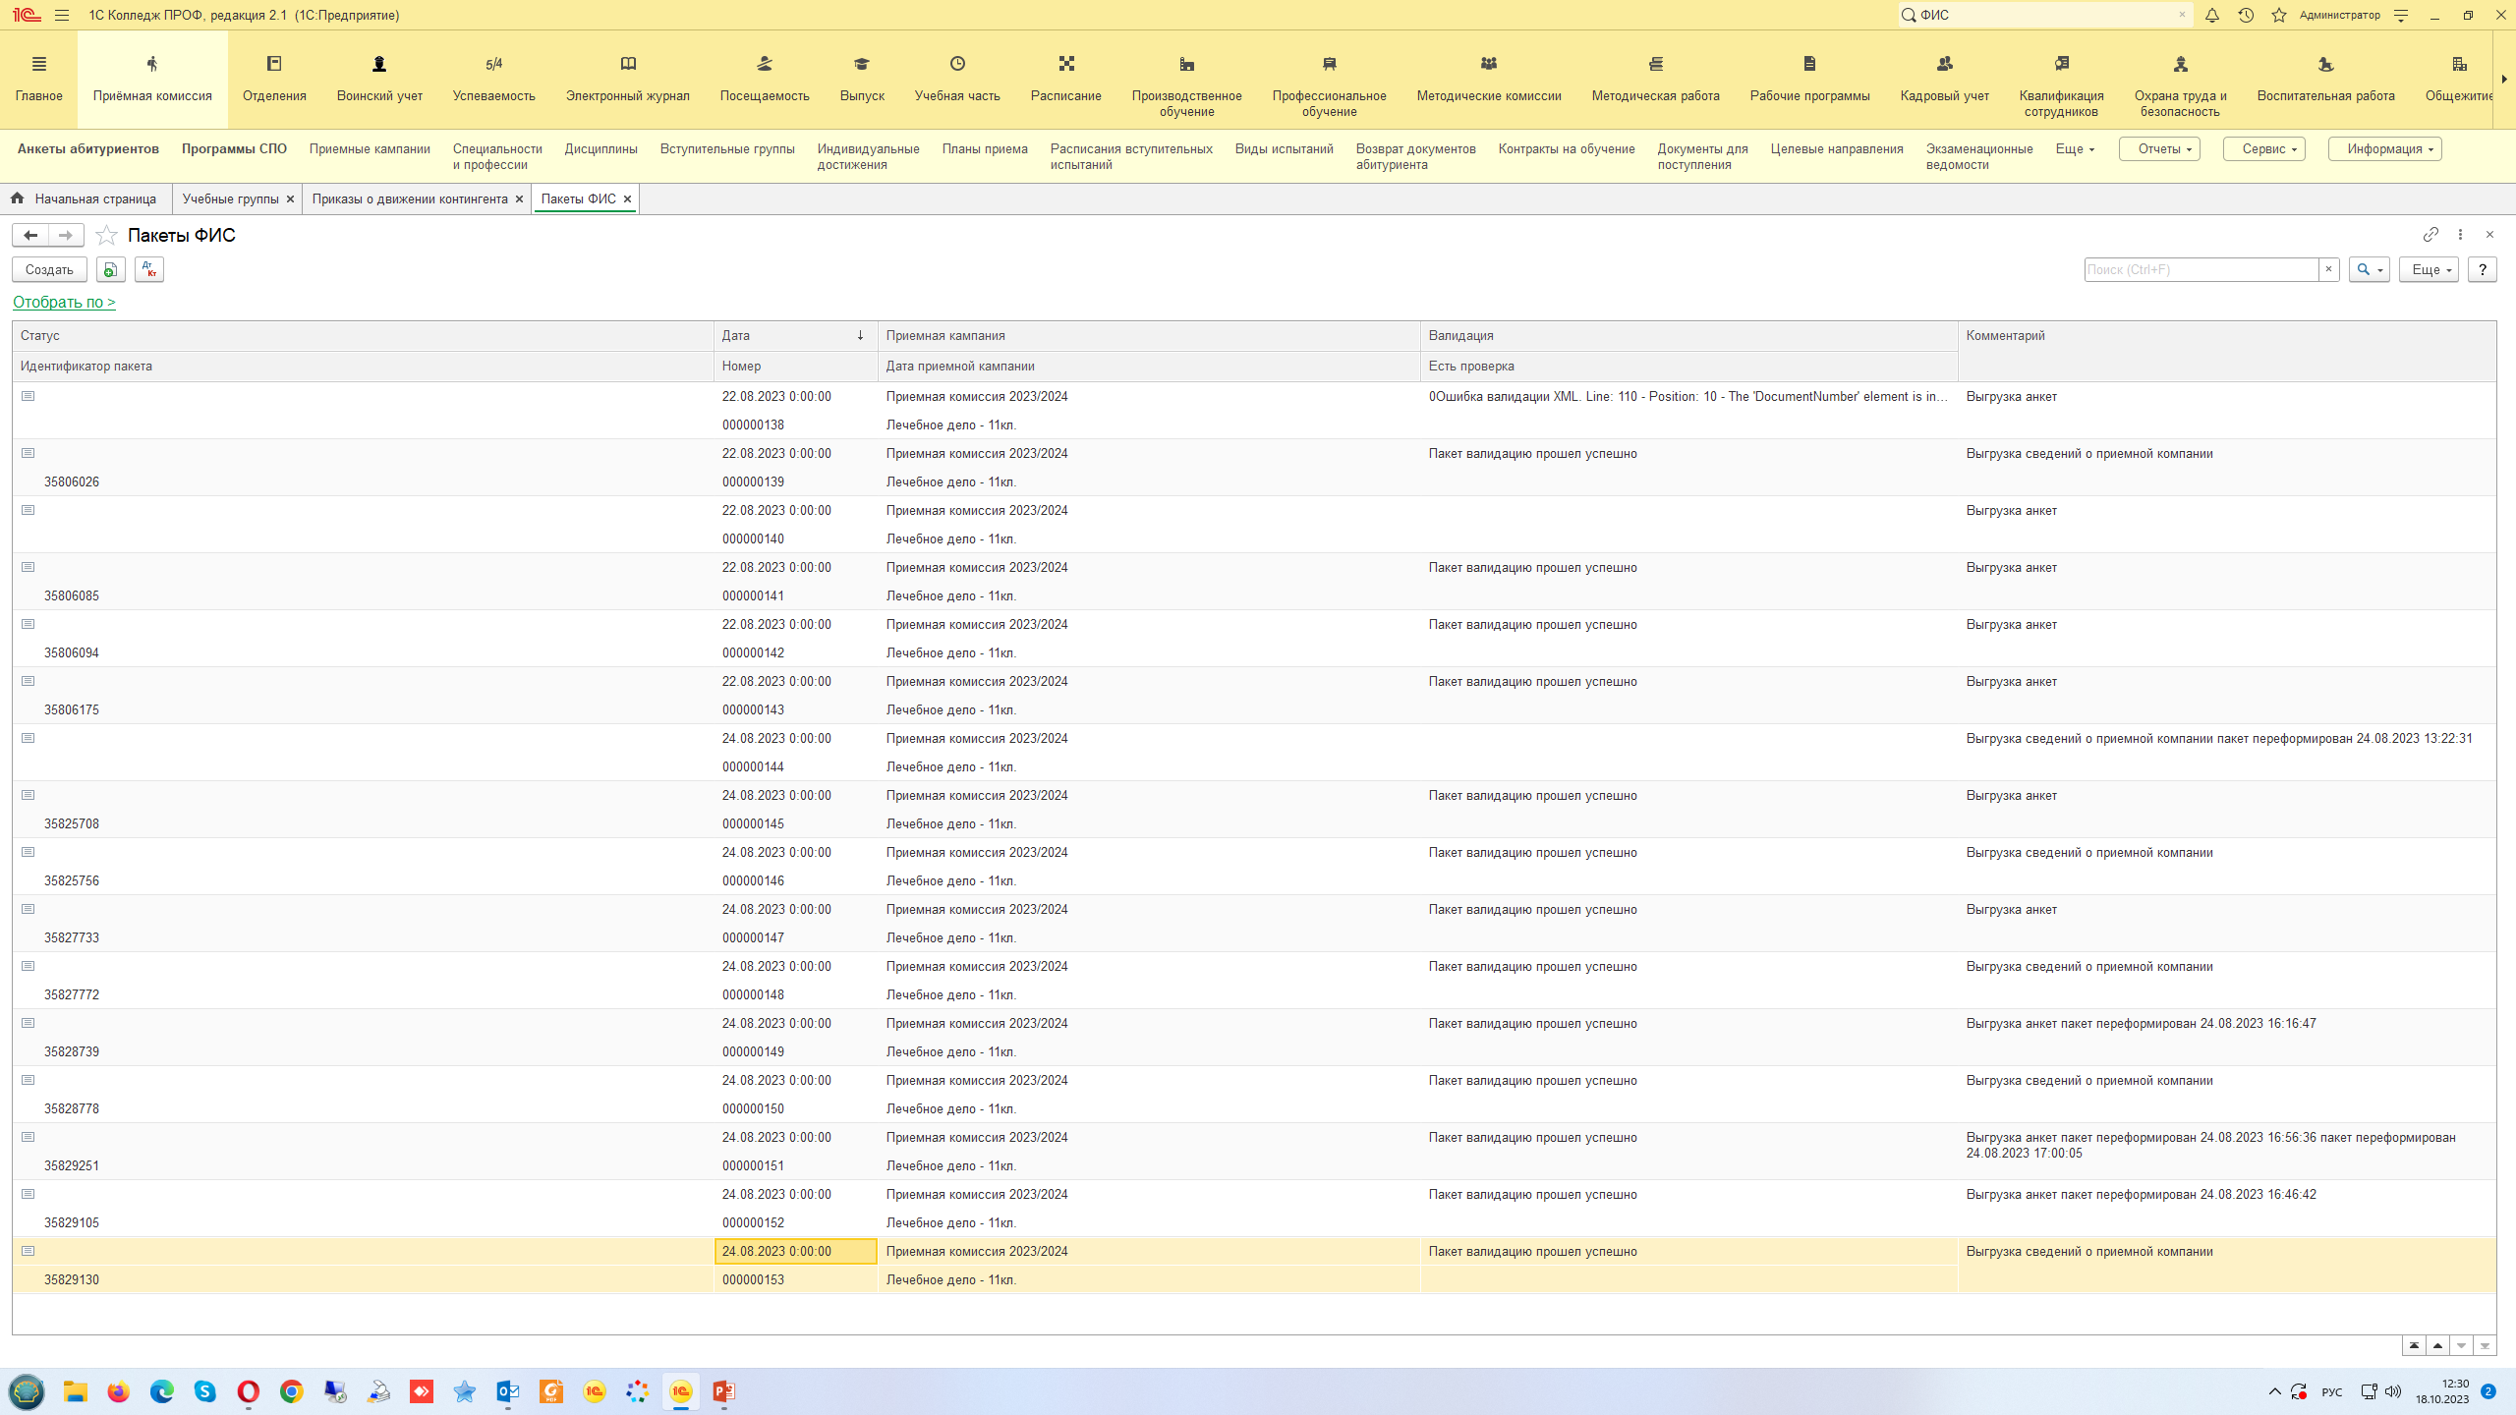
Блок «Приемная комиссия»
ФИС ГИА

Slide 18
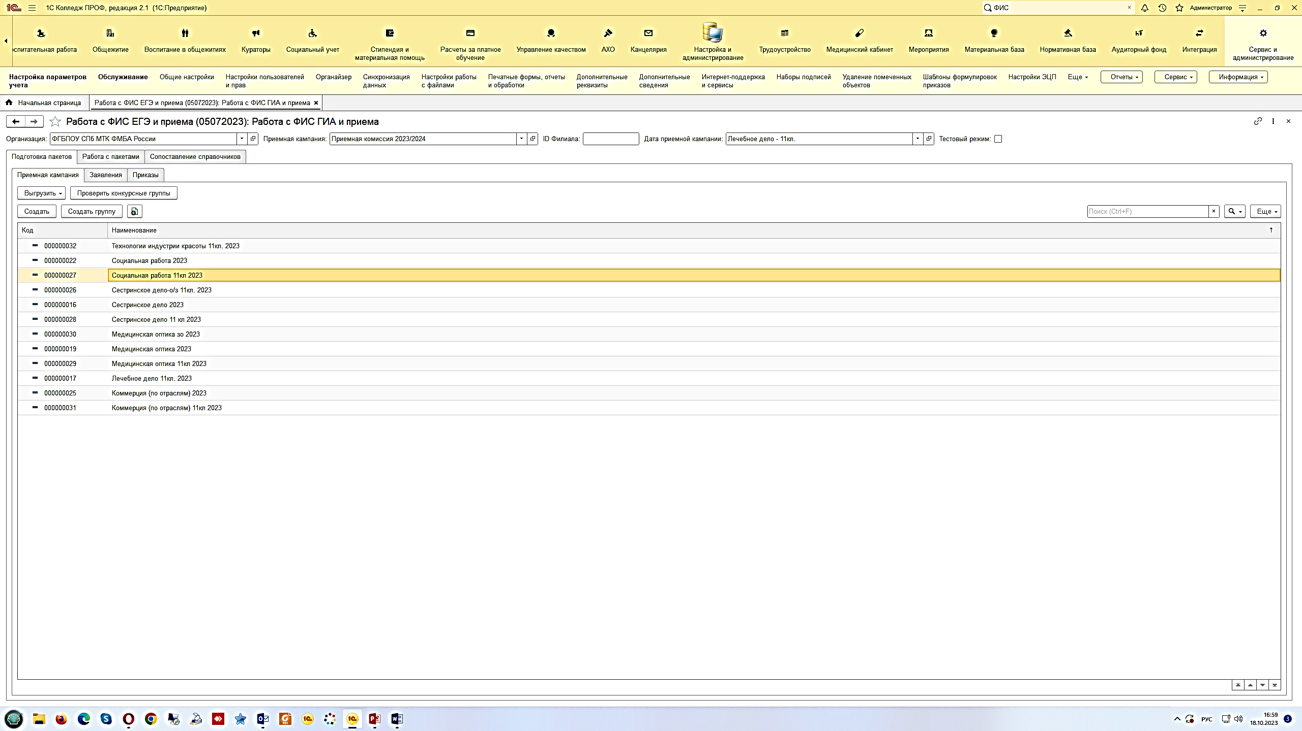
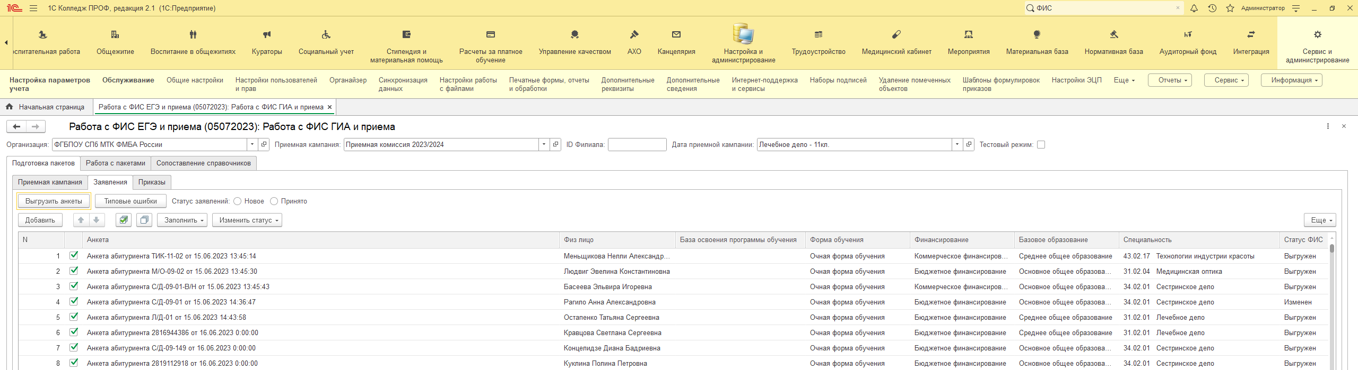
Блок «Приемная комиссия»
ФИС ГИА

Slide 19
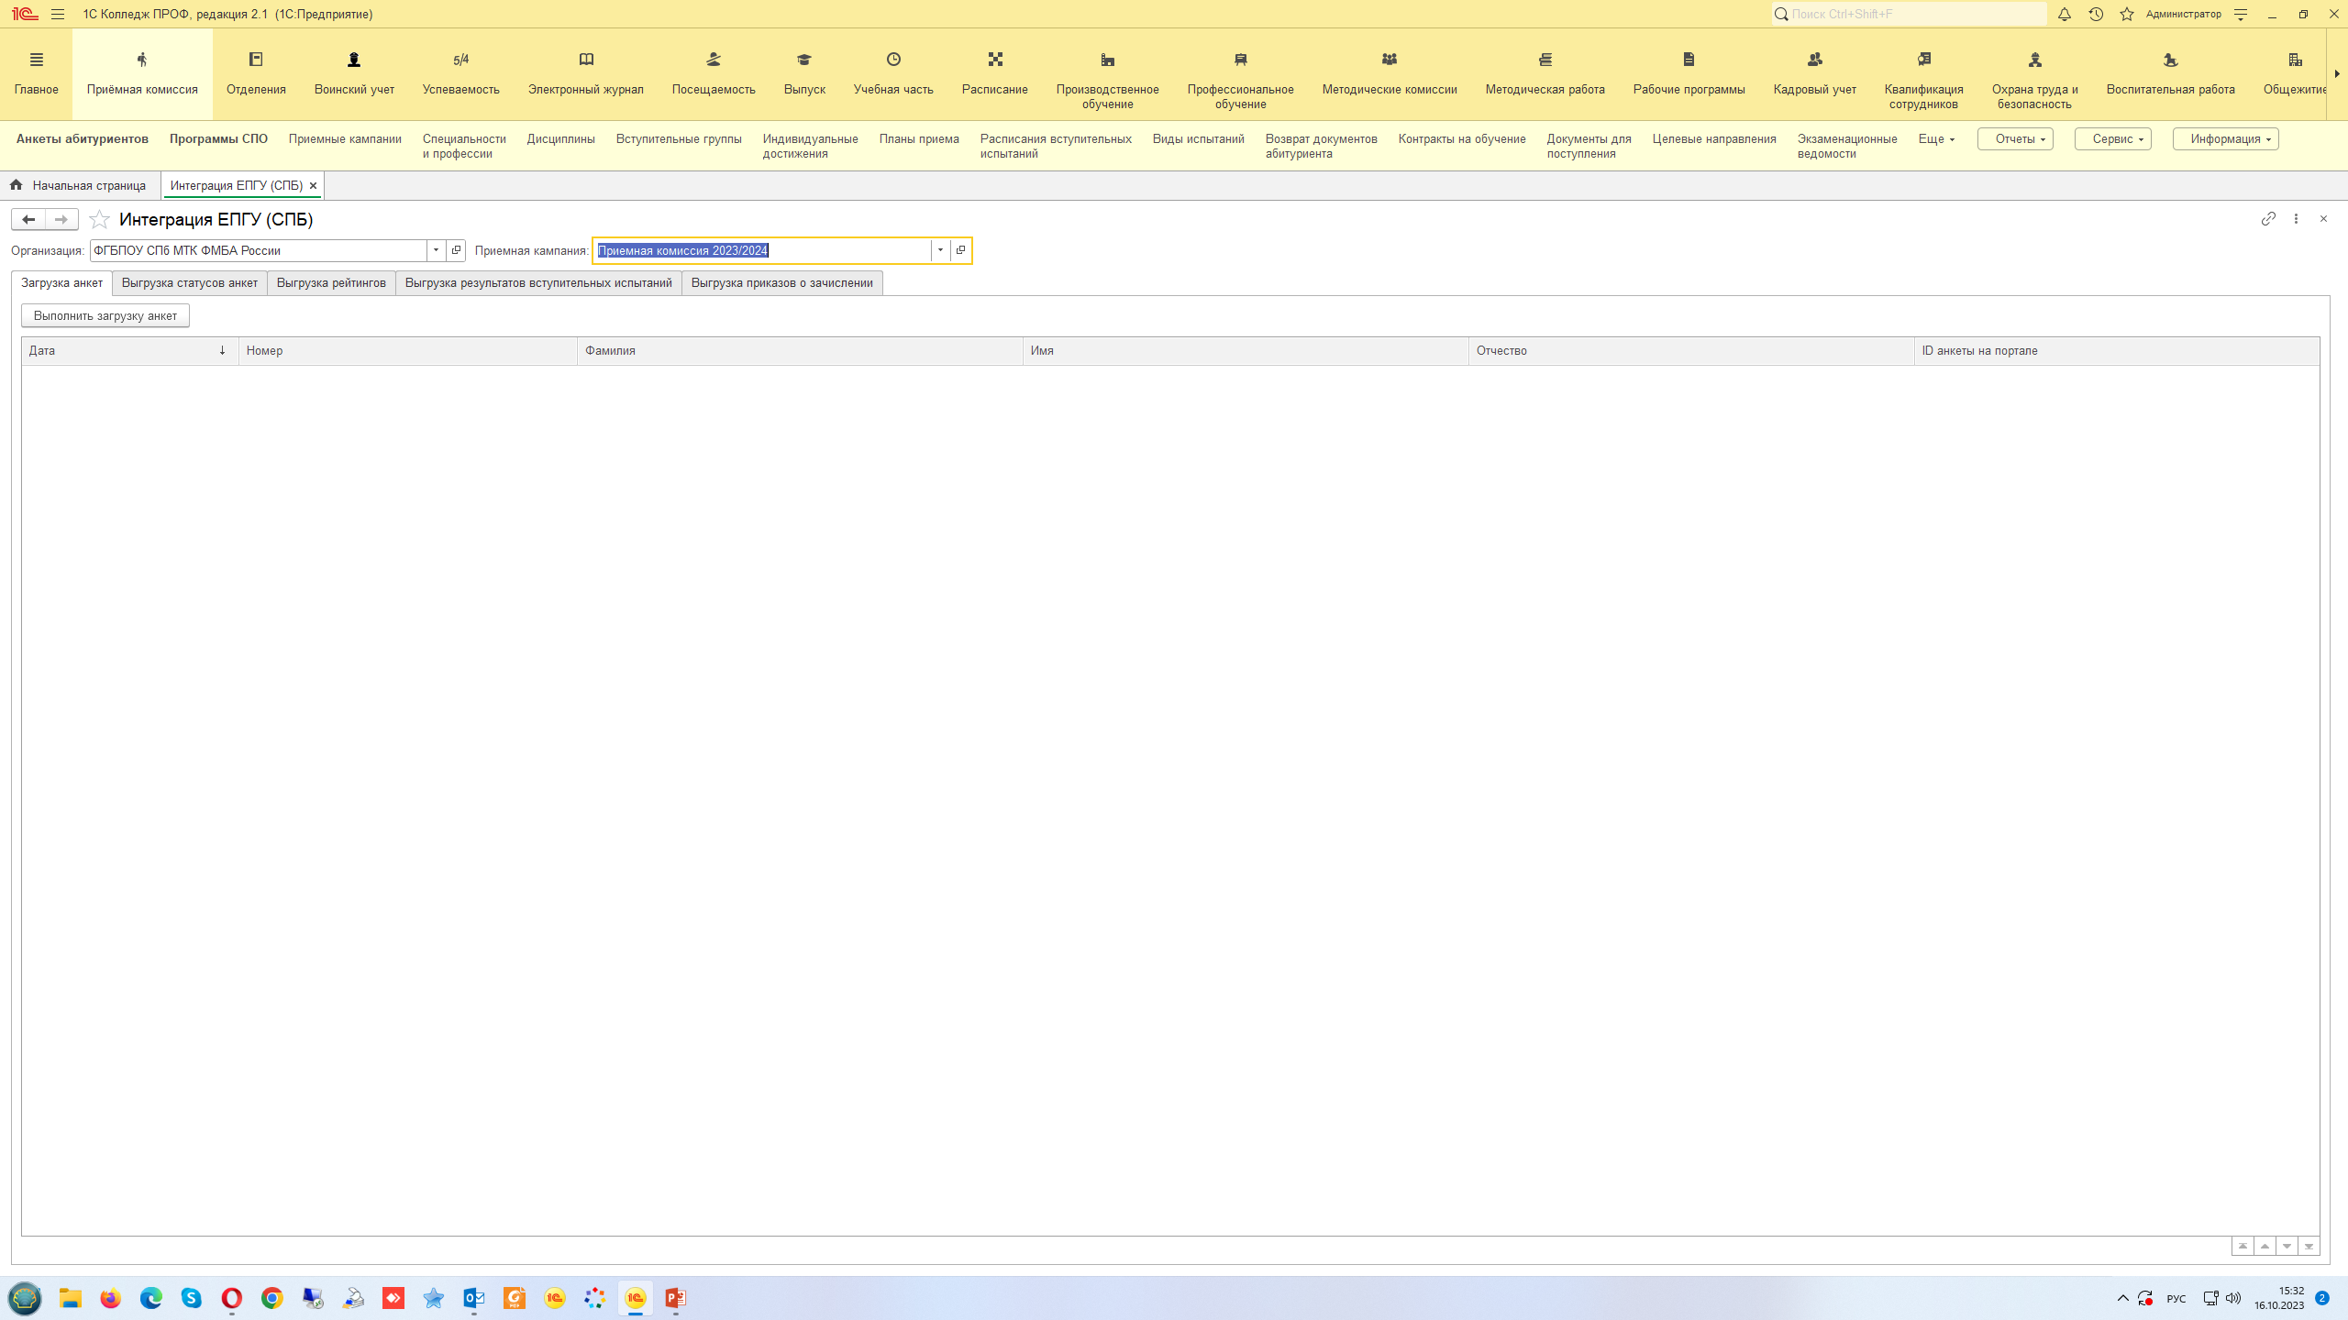
Блок «Приемная комиссия»
Интеграция ЕПГУ
Была сделана доработка и интеграция ЕПГУ.

Slide 20
Блок «Приемная комиссия»
Заявление
Создан шаблон «Заявление абитуриента». Документ формируется в программе 1С:Колледж. При загрузке базы с абитуриентами автоматически формируется заявление. Возможна выгрузка в Word.

Slide 21
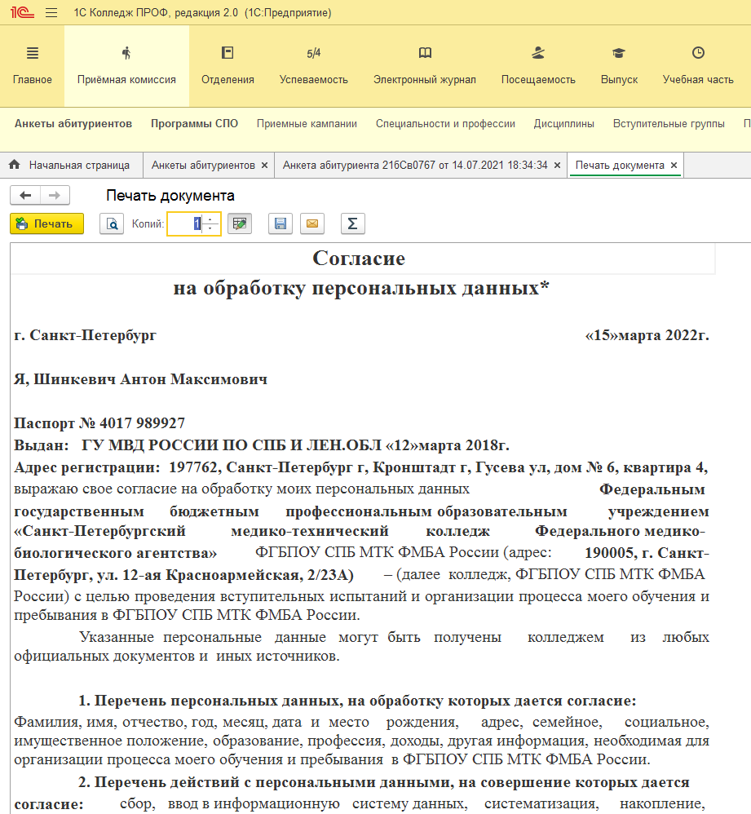
Блок «Приемная комиссия»
Согласие на обработку персональных данных
Создан шаблон «Согласие на обработку персональных данных».
Документ формируется в программе 1С:Колледж. При загрузке базы с абитуриентами с сайта организации, автоматически формируется согласие на обработку персональных данных.
Сотруднику приемной комиссии нужно только распечатать документ, а Абитуриенту ознакомиться и подписать.

Slide 22
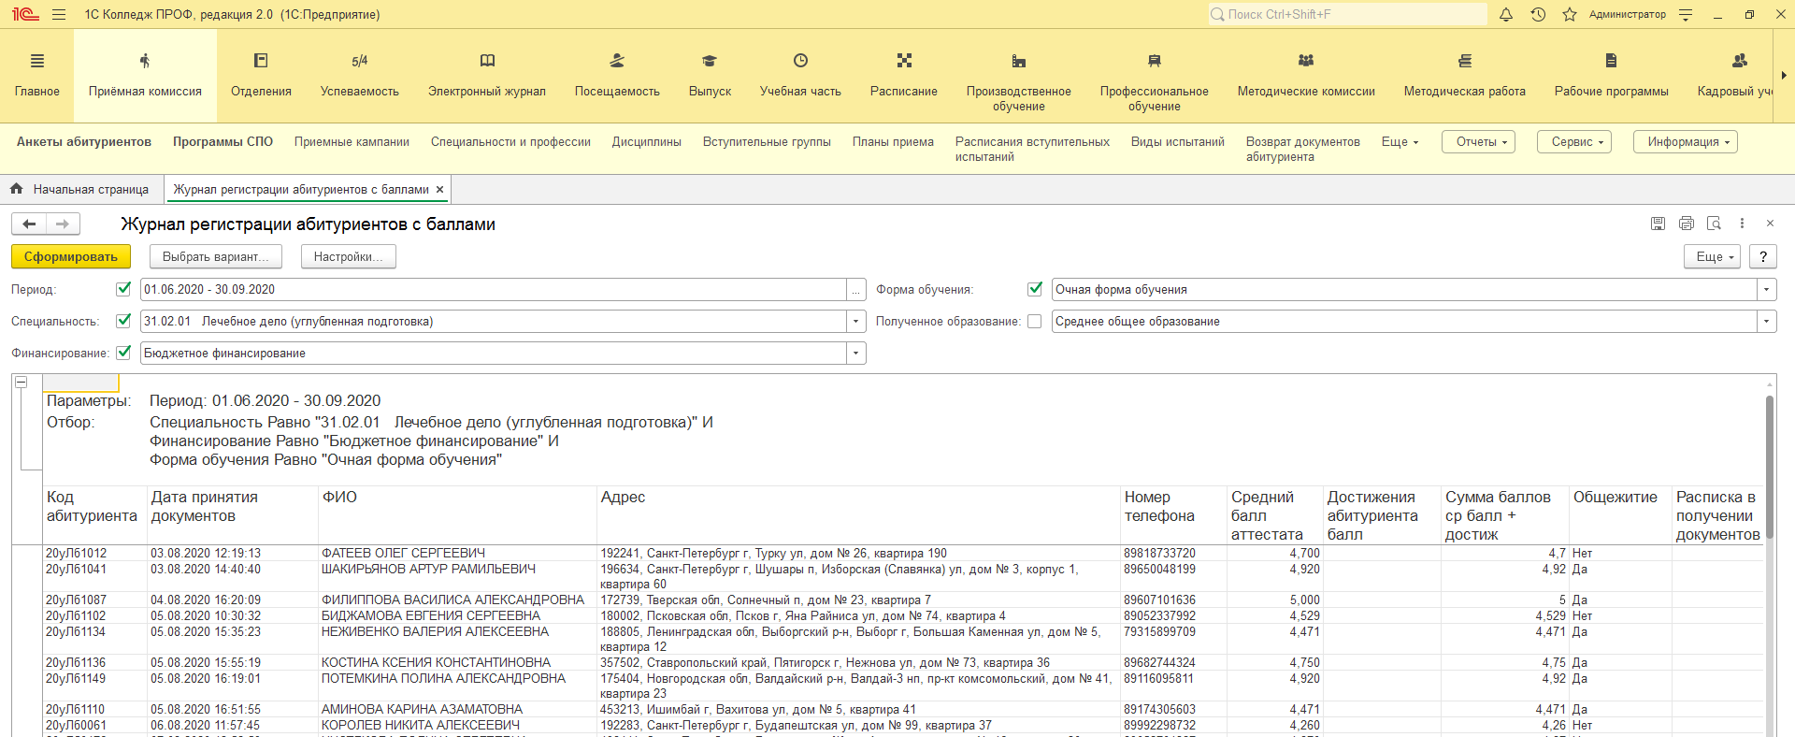
Блок «Приемная комиссия»
Журнал регистрации абитуриентов
Создан шаблон «Журнал регистрации абитуриентов». Документ формируется в программе 1С:Колледж. При завершении приемной комиссии остается распечатать и прошить документ. Ушли от ручного заполнения журнала регистрации.

Slide 23
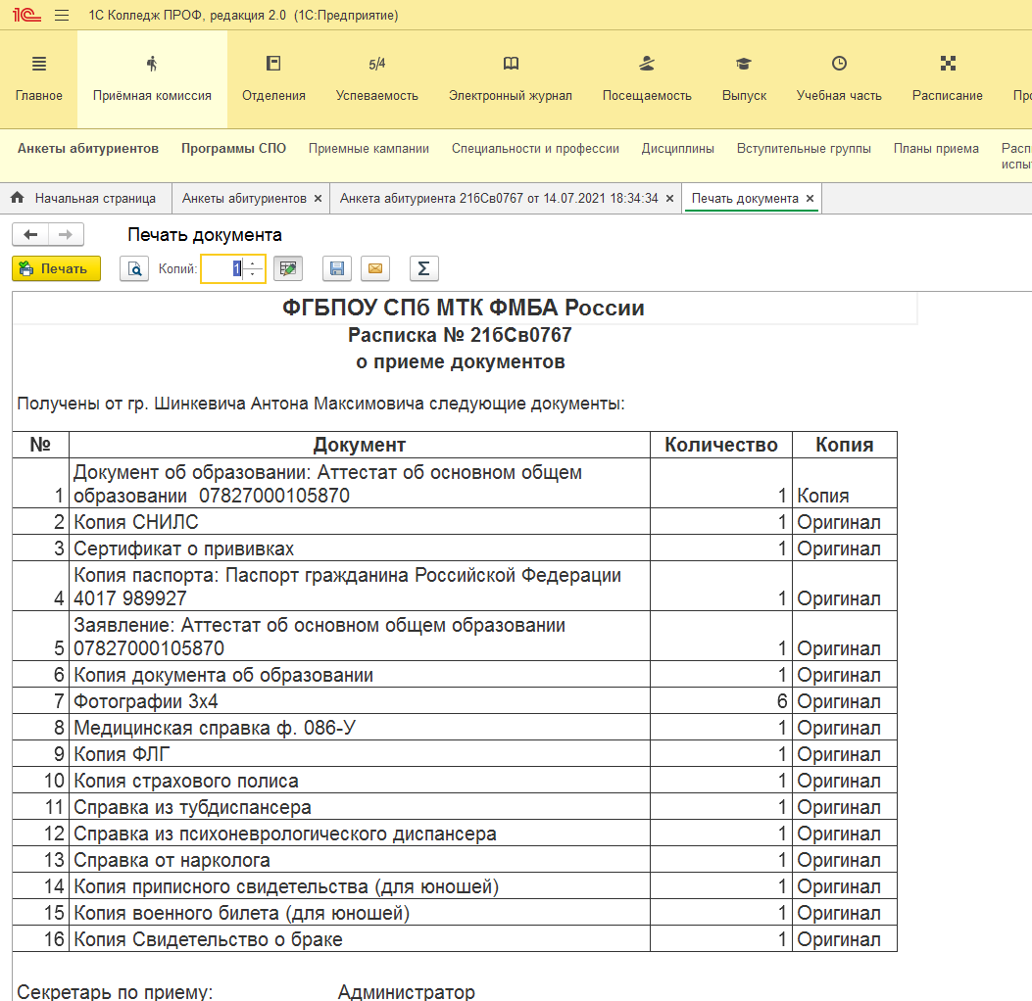
Блок «Приемная комиссия»
Расписка о приеме документов

Slide 24
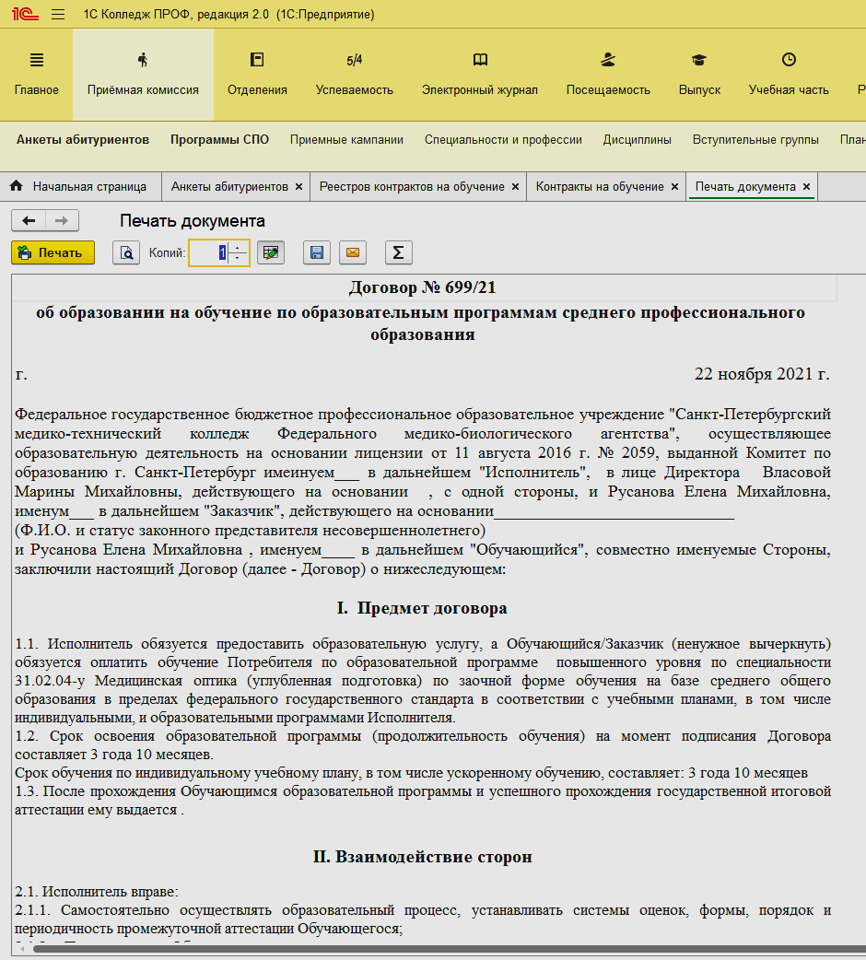
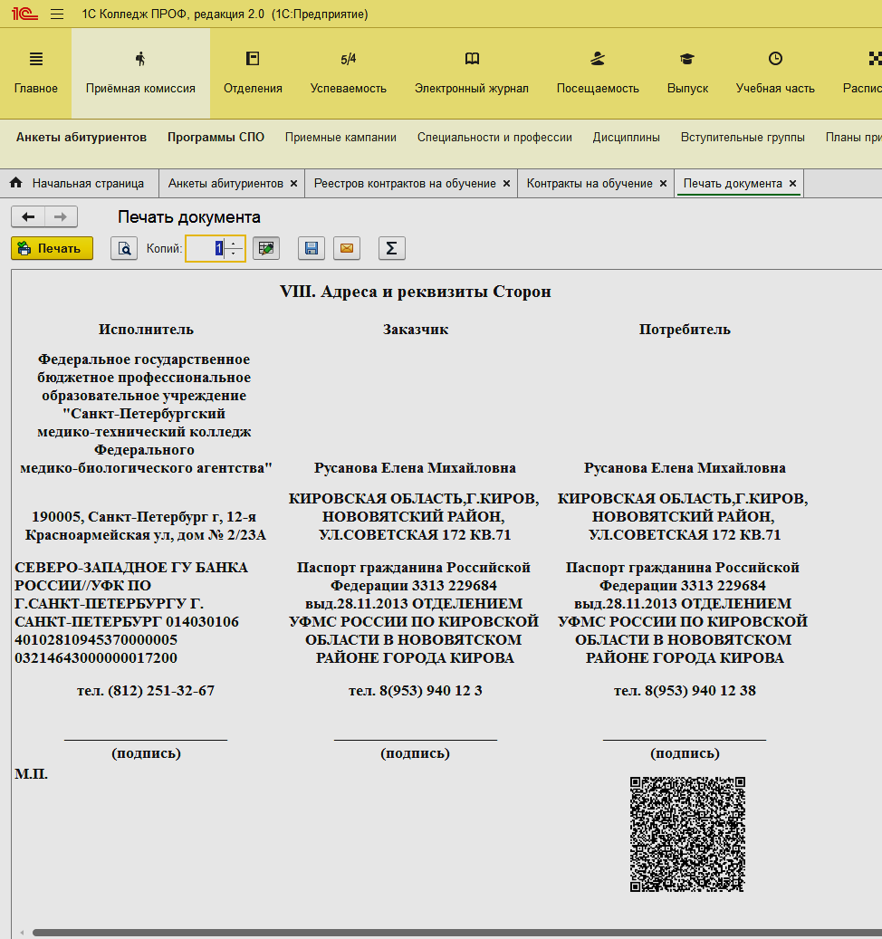
Блок «Приемная комиссия»
Договор на обучение

Slide 25
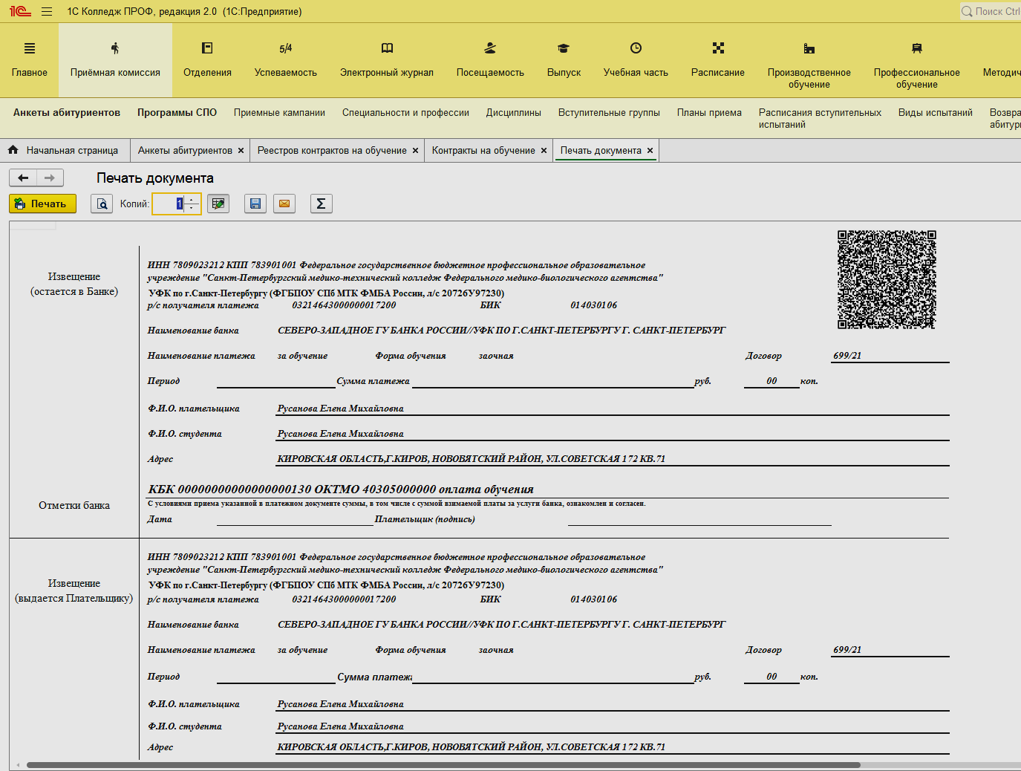
Блок «Приемная комиссия»
Квитанция на оплату

Slide 26
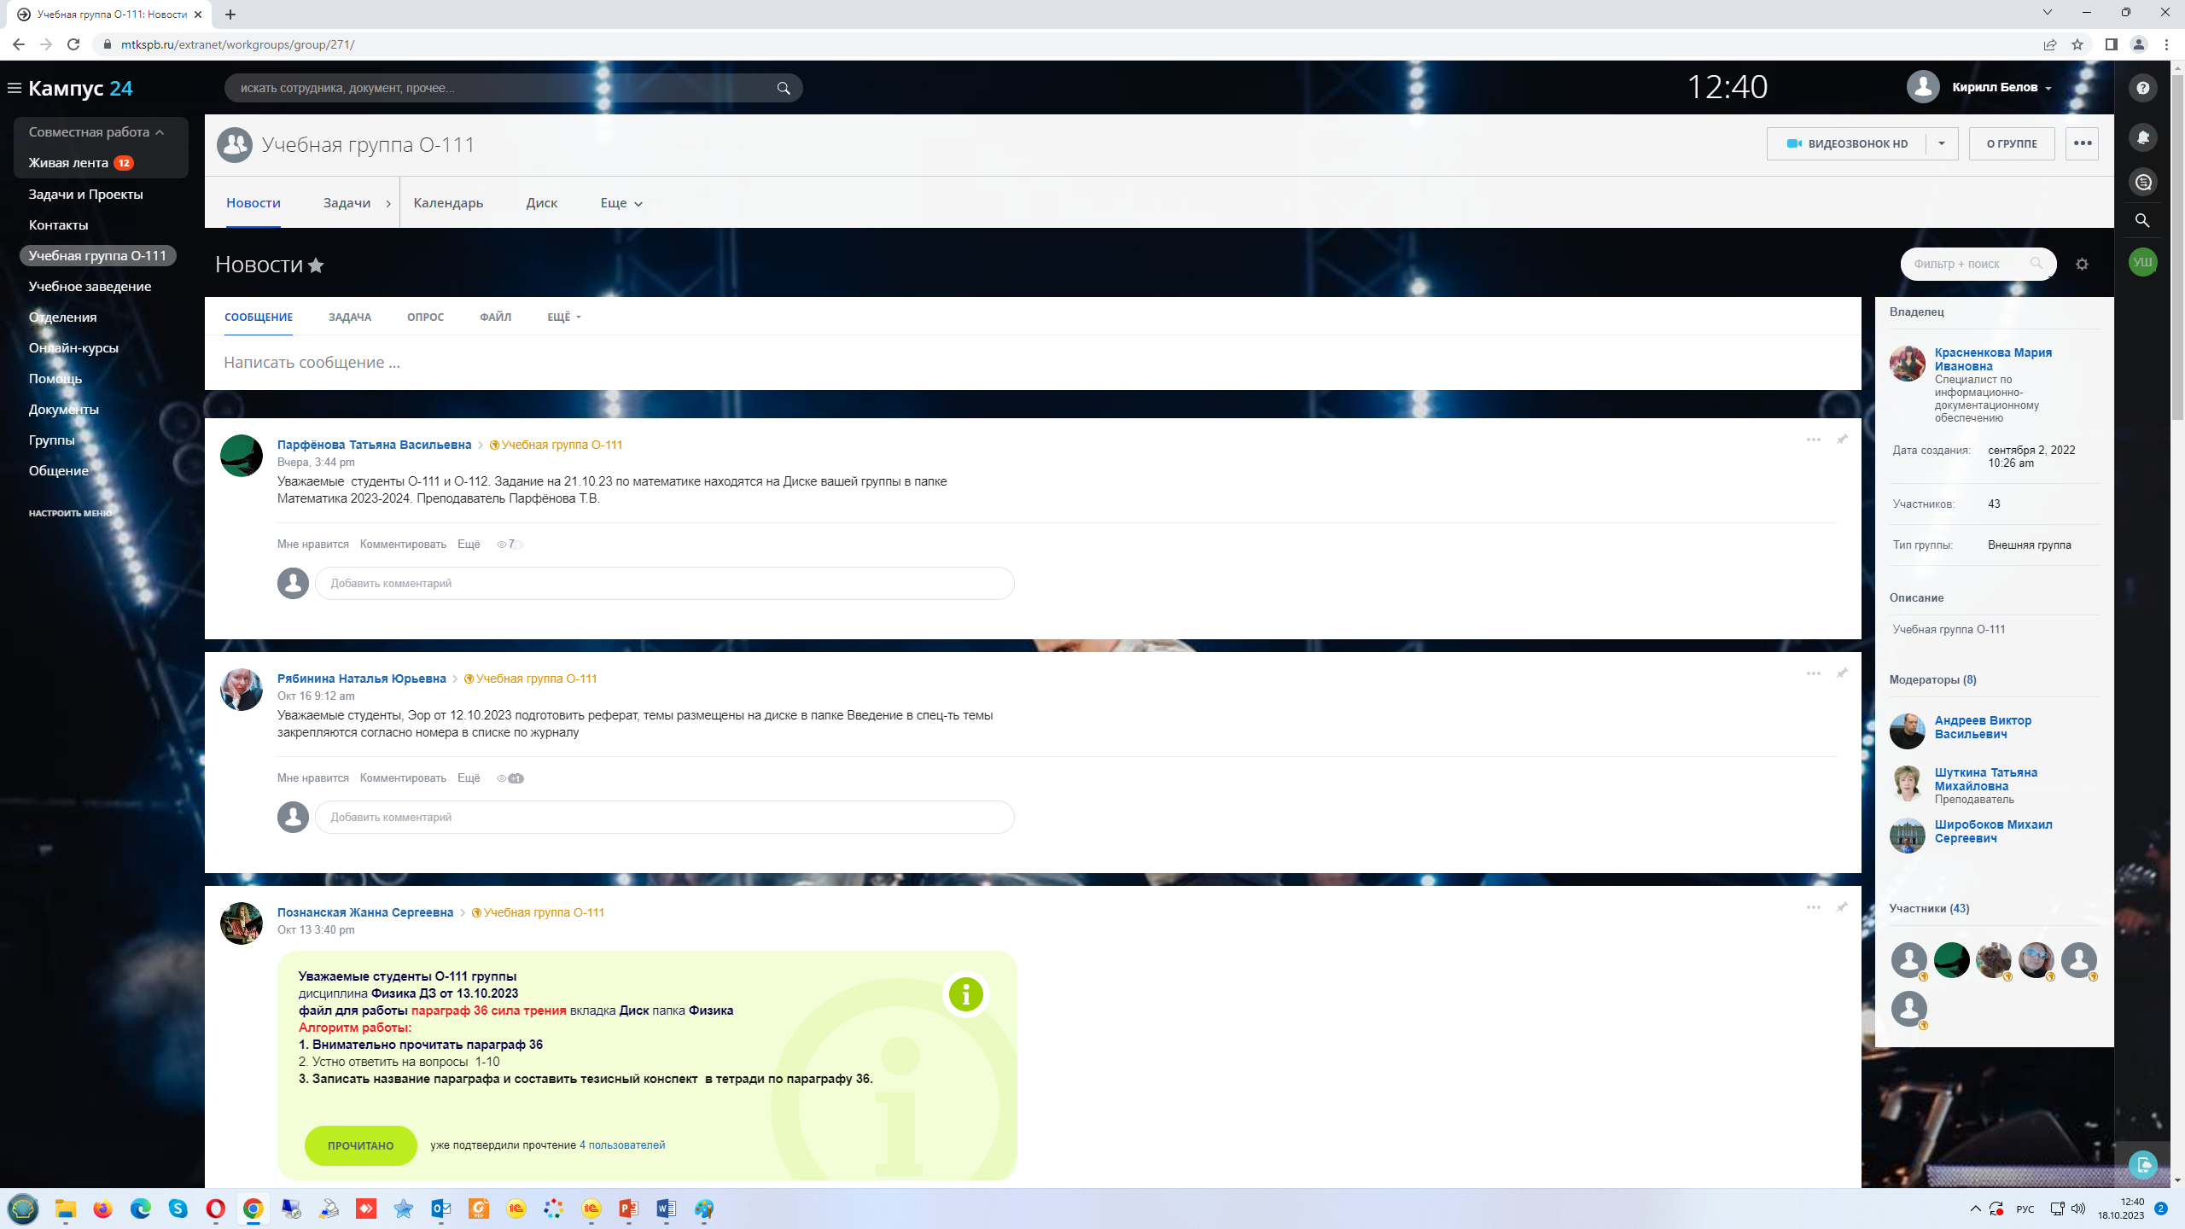
Блок «Портал колледжа»
Личный кабинет студента

Slide 27
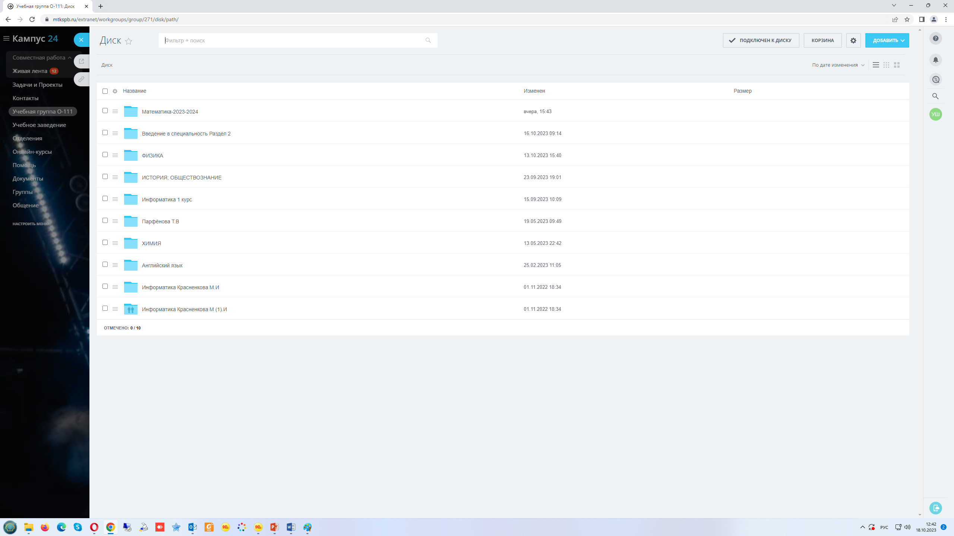
Блок «Портал колледжа»
Личный кабинет студента

Slide 28
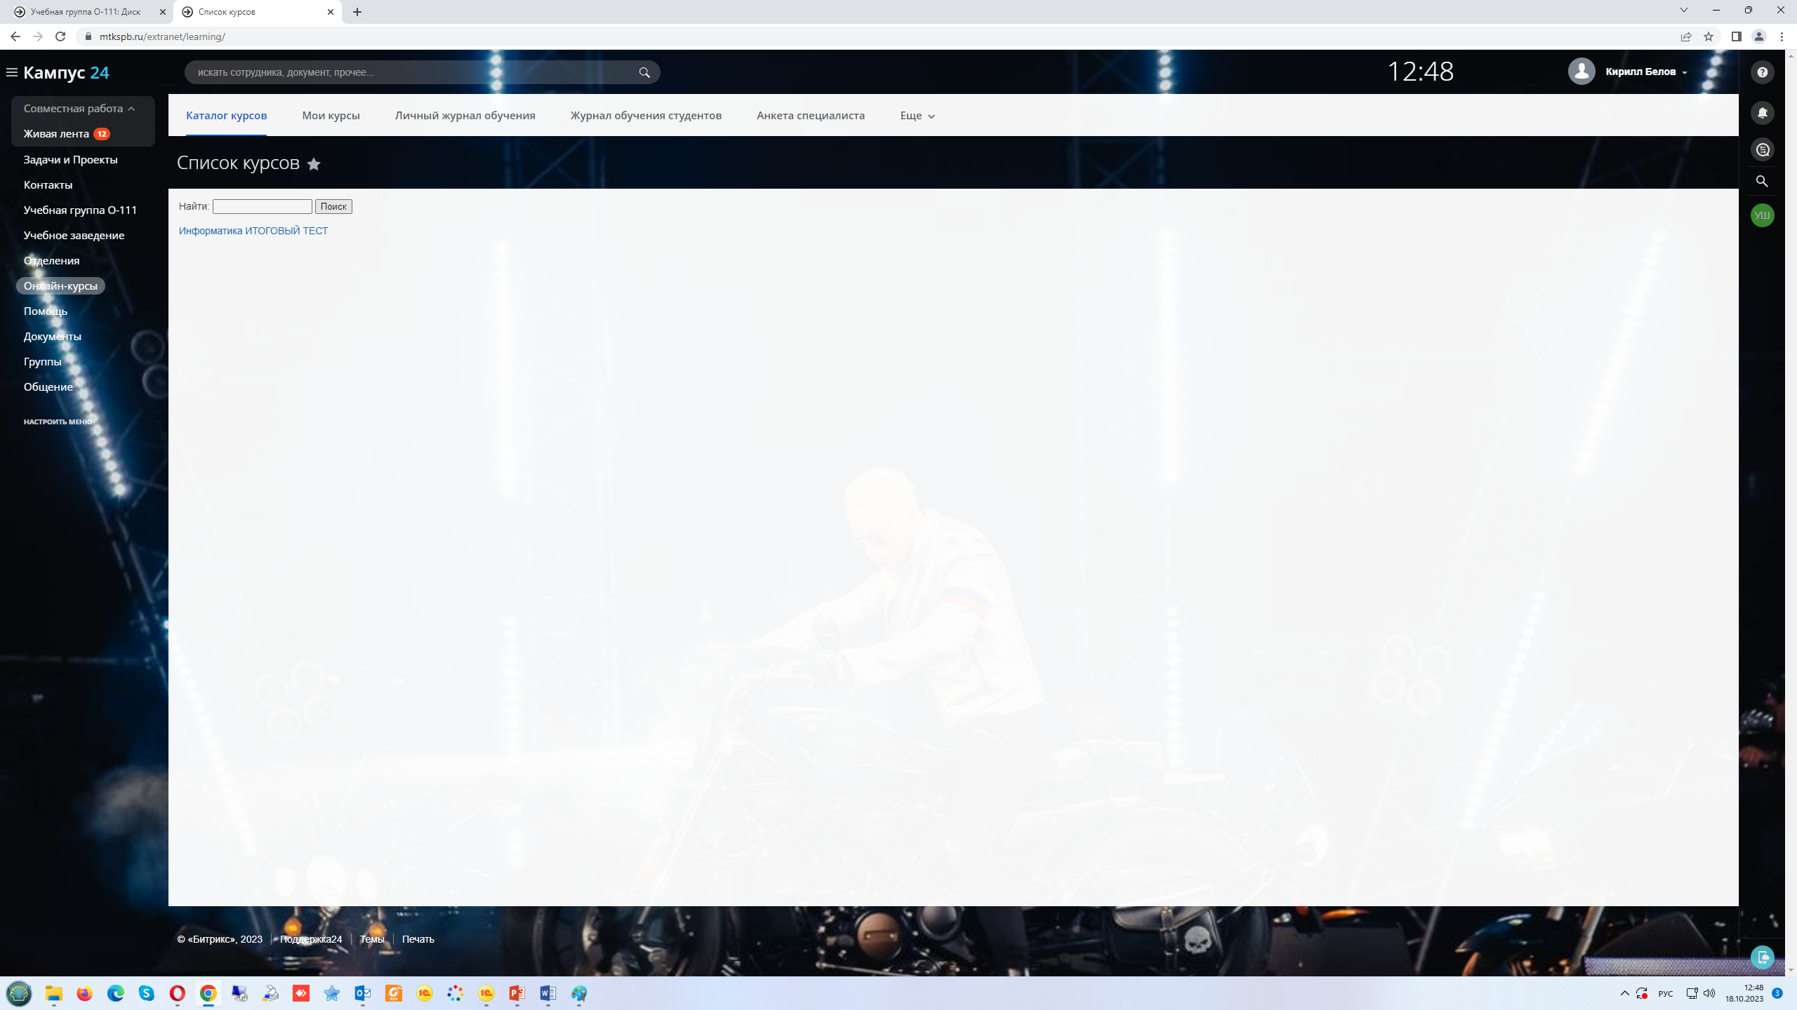
Блок «Портал колледжа»
Личный кабинет студента

Slide 29
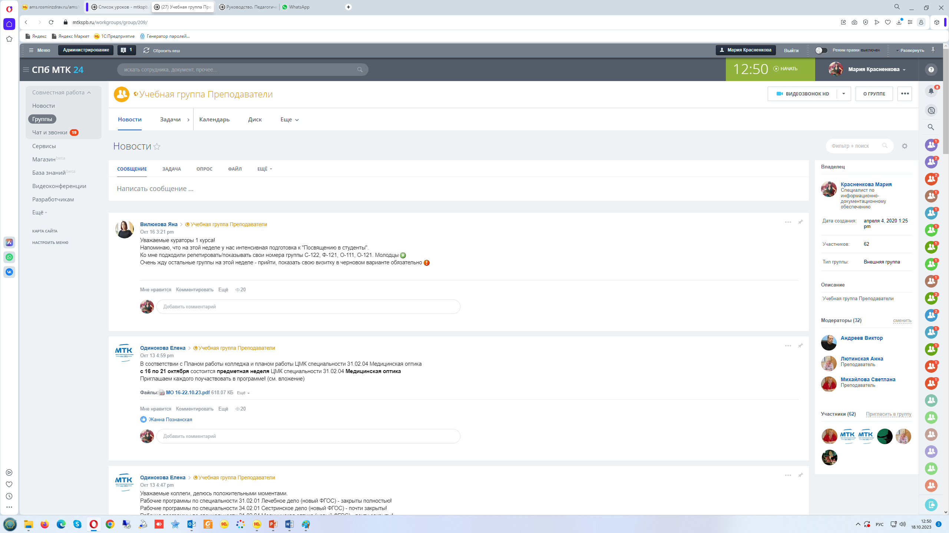
Блок «Портал колледжа»
Личный кабинет преподавателя

Slide 30
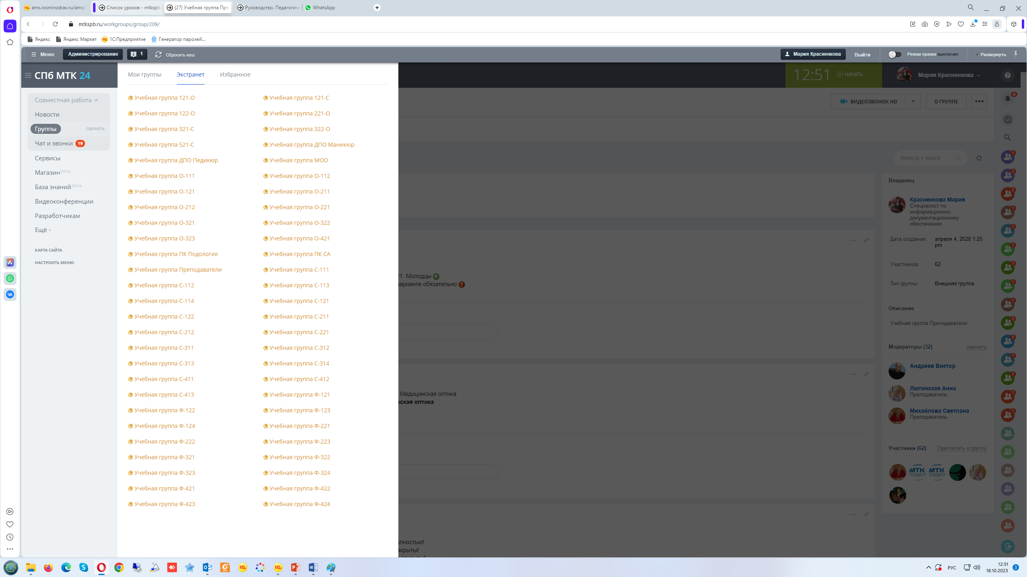
Блок «Портал колледжа»
Личный кабинет преподавателя

Slide 31
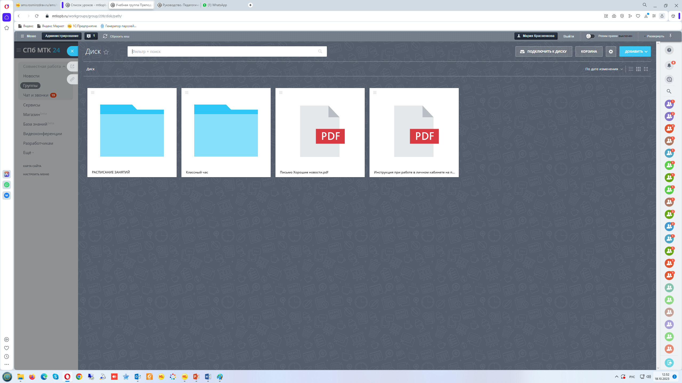
Блок «Портал колледжа»
Личный кабинет преподавателя

Slide 32
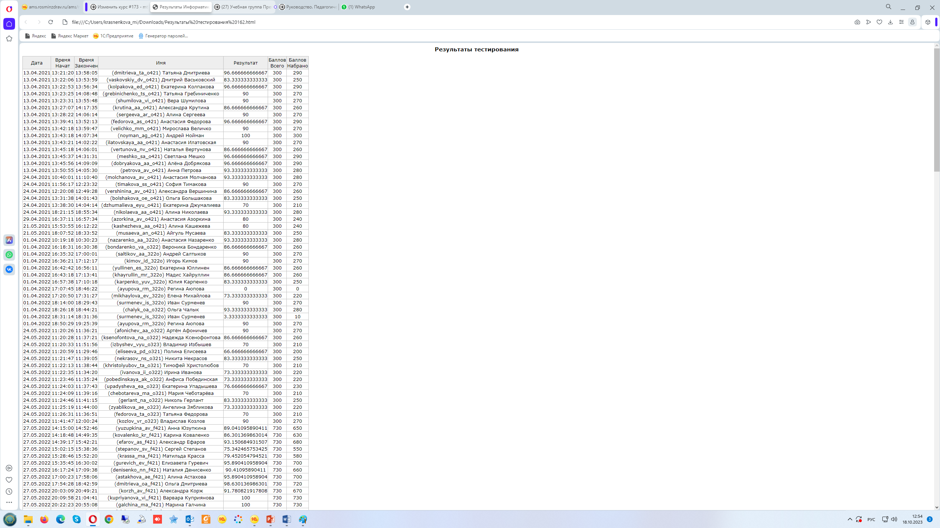
Блок «Портал колледжа»
Личный кабинет преподавателя

Slide 33
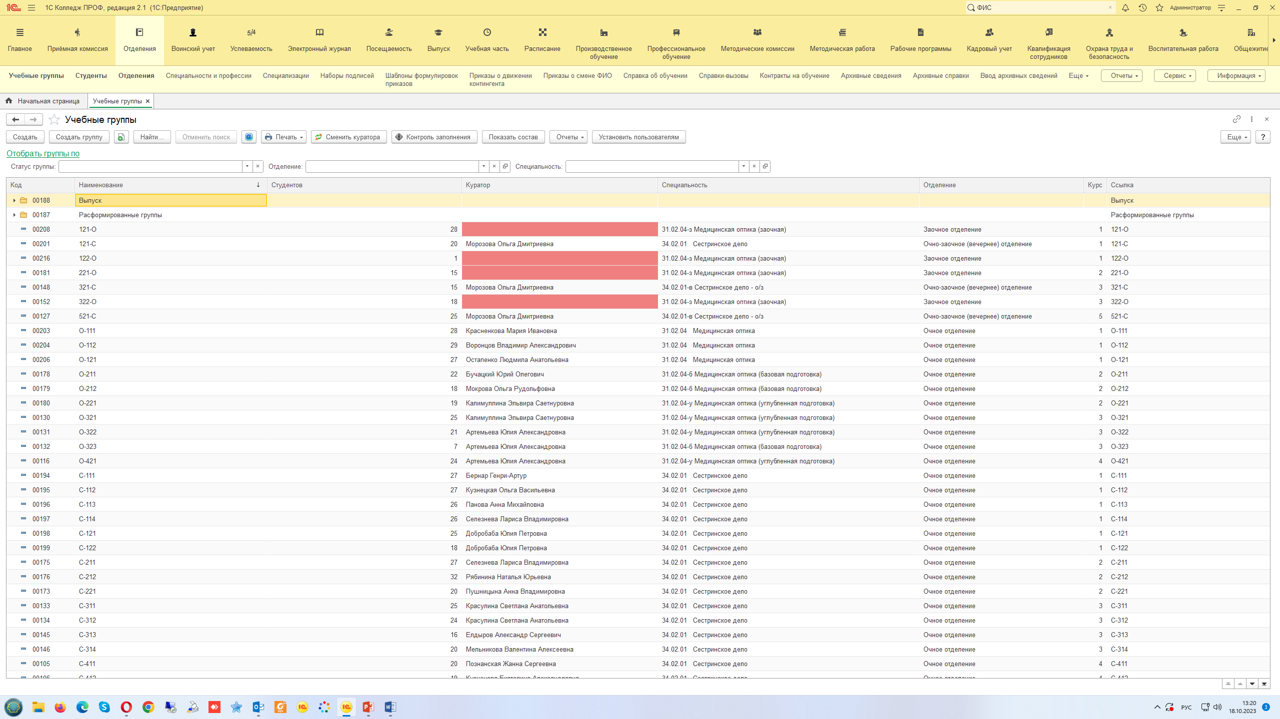
Блок «Отделения»
Учебные группы
В разделе «Учебные группы» видны не только группы, но и численность студентов, кураторов групп и списочный состав группы.

Slide 34
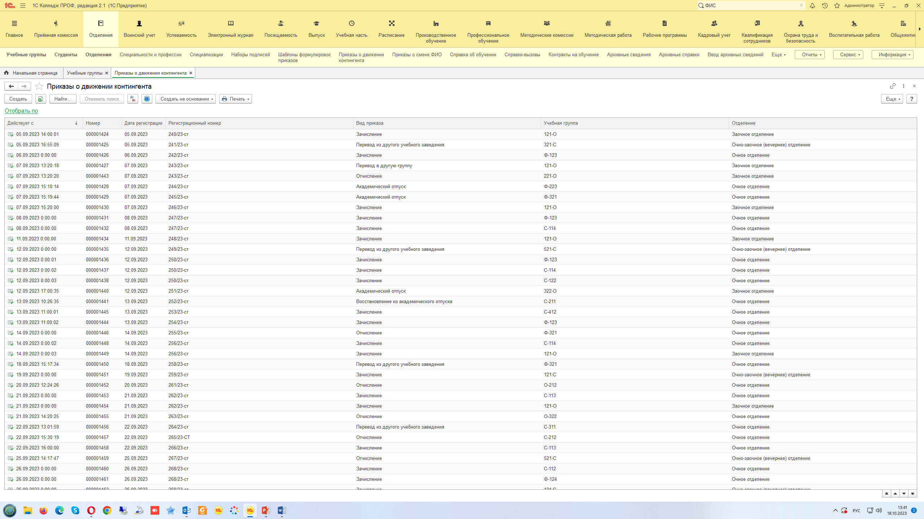
Блок «Отделения»
Приказы о движении контингента
Учет контингента ведется на 100%. Создаются приказы по движению контингента и по практикам.

Slide 35
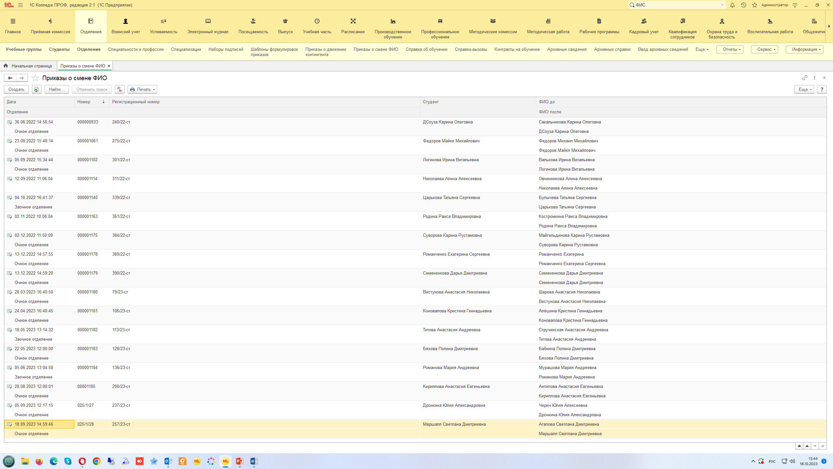
Блок «Отделения»
Приказы о смене ФИО

Slide 36
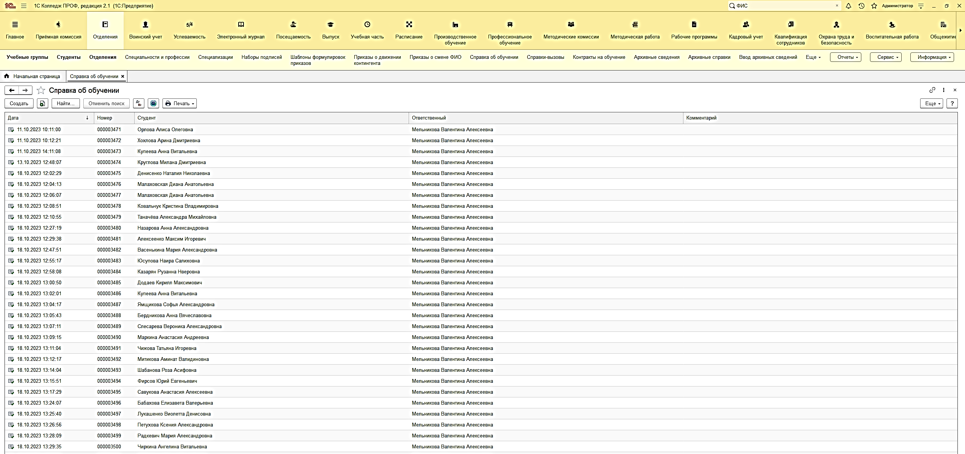
Блок «Отделения»
Справки об обучении

Slide 37
Блок «Отделения»
Справки об обучении

Slide 38
Блок «Успеваемость»
Ведомость

Slide 39
Блок «Успеваемость»
Ведомость

Slide 40
Блок «Учебная часть»
Формирование нагрузки

Slide 41
Блок «Учебная часть»
Формирование нагрузки

Slide 42
Блок «Учебная часть»
Формирование нагрузки

Slide 43
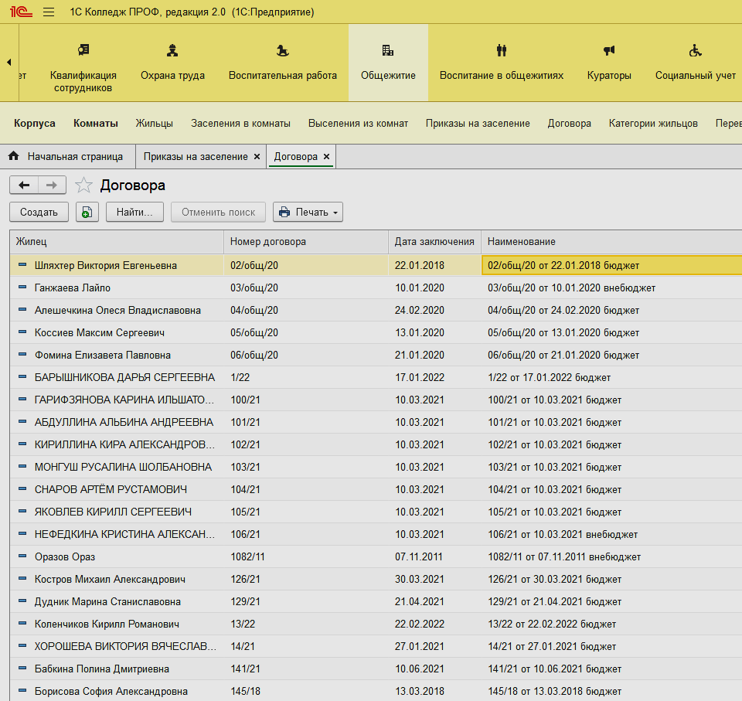
Блок «Общежитие»
Договора на заселение
Создана доработка приказов по общежитию.
При зачислении студента в колледж, сразу формируется Договор на проживание в общежитии.
До приобретения программы, договора (и не только по общежитию) подготавливались в Word, далее распечатывались и заполнялись студентом вручную.

Slide 44
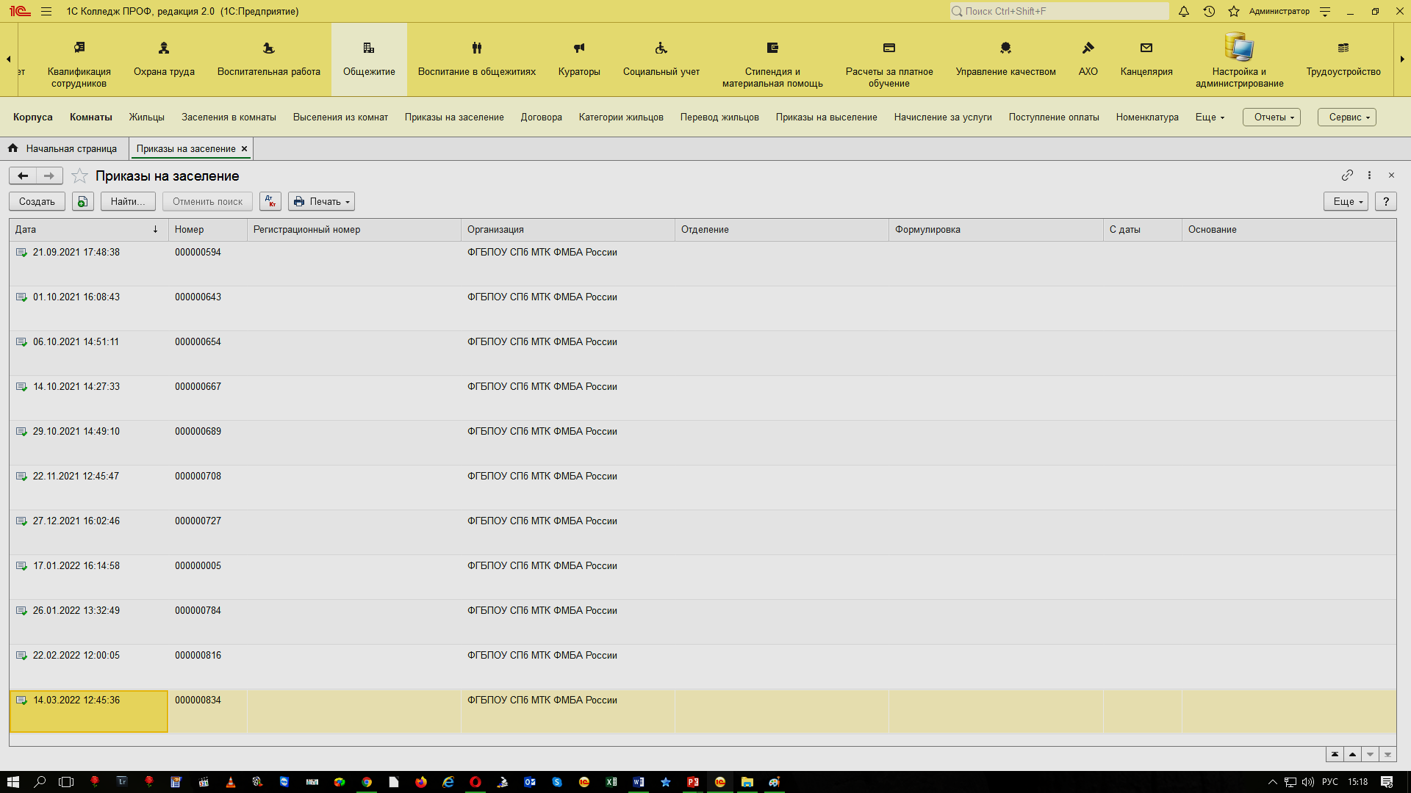
Блок «Общежитие»
Приказы на заселение

Slide 45
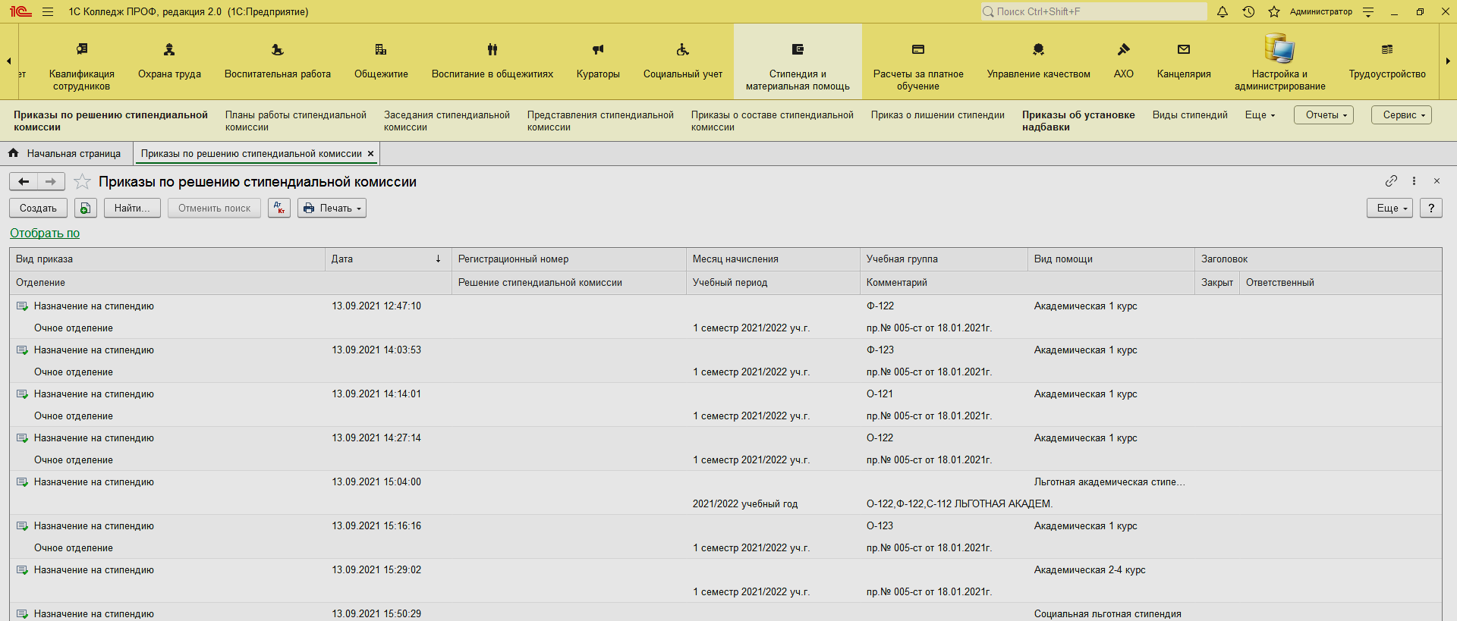
Блок «Стипендия и материальная помощь»
Приказы по решению стипендиальной комиссии
Сделана доработка приказов по назначению стипендии. После ее интегрировали с программой 1С:Бухгалтерия.

Slide 46
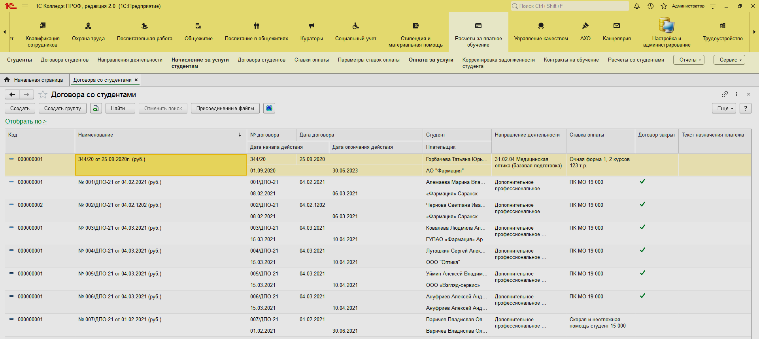
Блок «Расчеты за платное обучение»
Договора со студентами
Создана доработка договоров на обучение. Теперь договоры можно сформировать в программе, распечатать и предоставить студенту для подписания. Или отправить в электронном виде для ознакомления, распечатки и подписания.

Slide 47
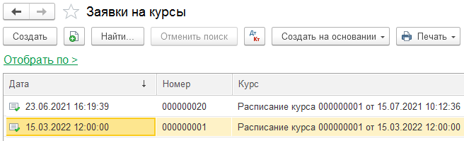
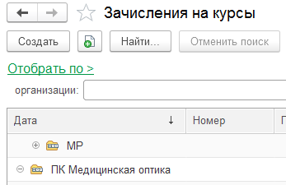
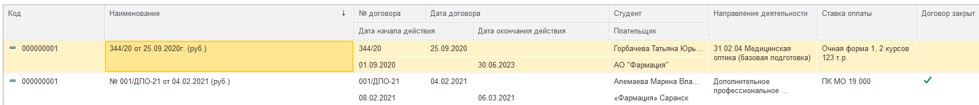
Блок «Профессиональное обучение»
Отделение ДПО также работает в программе 1С:Колледж.
Создаются:
заявки на курсы;
зачисление слушателей;
договора со слушателями.
Заказана доработка по приказам на зачисление и отчисление слушателей.

Slide 48
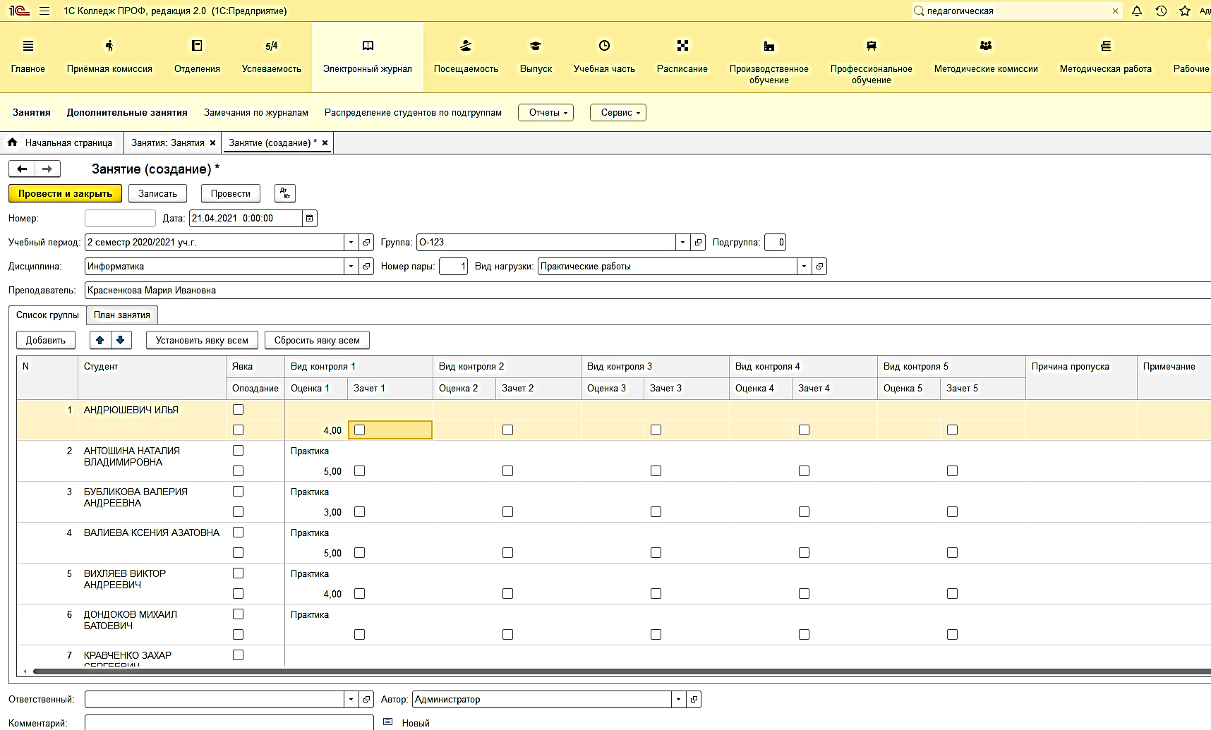
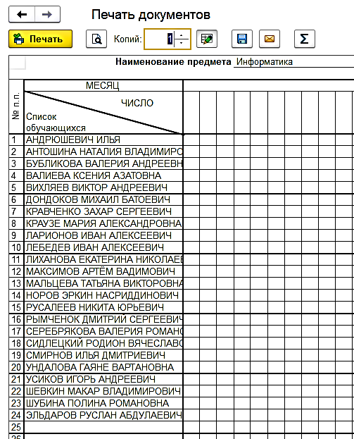
Перспективы развития автоматизации
Электронный журнал

Slide 49

Наш партнер
Благодарим ЦКО «Русские решения» за помощь в модернизации колледжа «СПб МТК» и постоянную поддержку!
Контакты ЦКО: 8-800-551-00-24, 1c@ruresh.ru, Skype: ruresh

